Slide 1
Panduan Pengajuan Periode Lampau

Slide 2
Tujuan
Mendaftarkan mahasiswa yang samasekali tidak terdaftar di PDDikti
Hal ini terjadi karena di awal saat mahasiswa baru terdaftar, data mahasiswa tidak tersinkron ke PDDikti
Oleh karena itu, data mahasiswa tiap semester pasti tidak dapat tersinkron ke PDDikti, karena data pokok mahasiswanya sendiri tidak ada di PDDikti

Slide 3
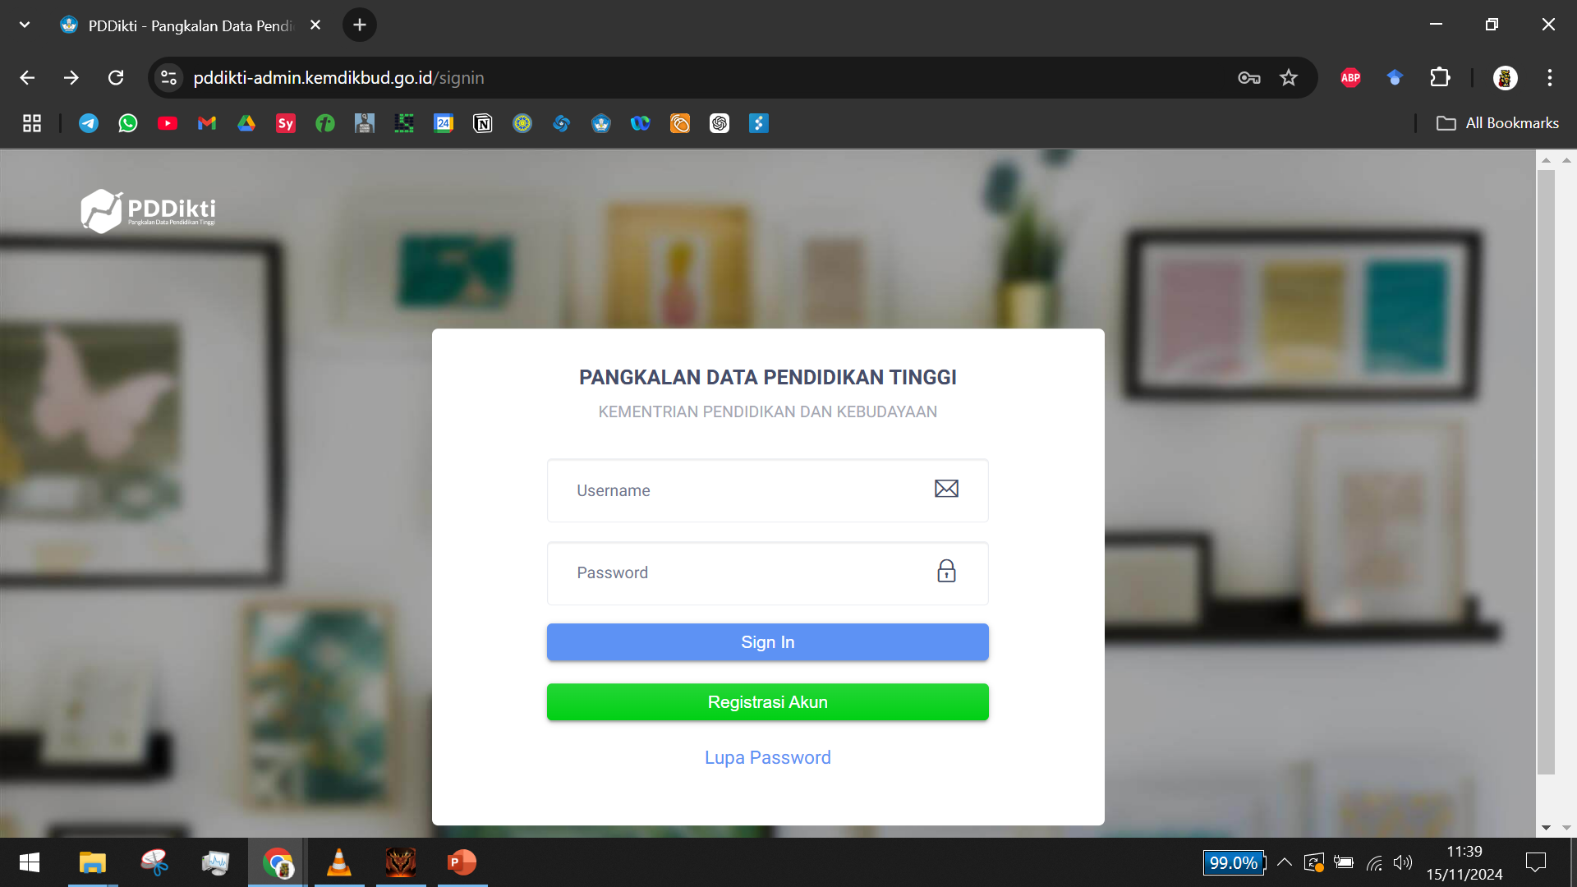
Login
Masuk langsung ke halaman PDDikti-Admin
Isikan username dan password sesuai yang dimiliki

Slide 4
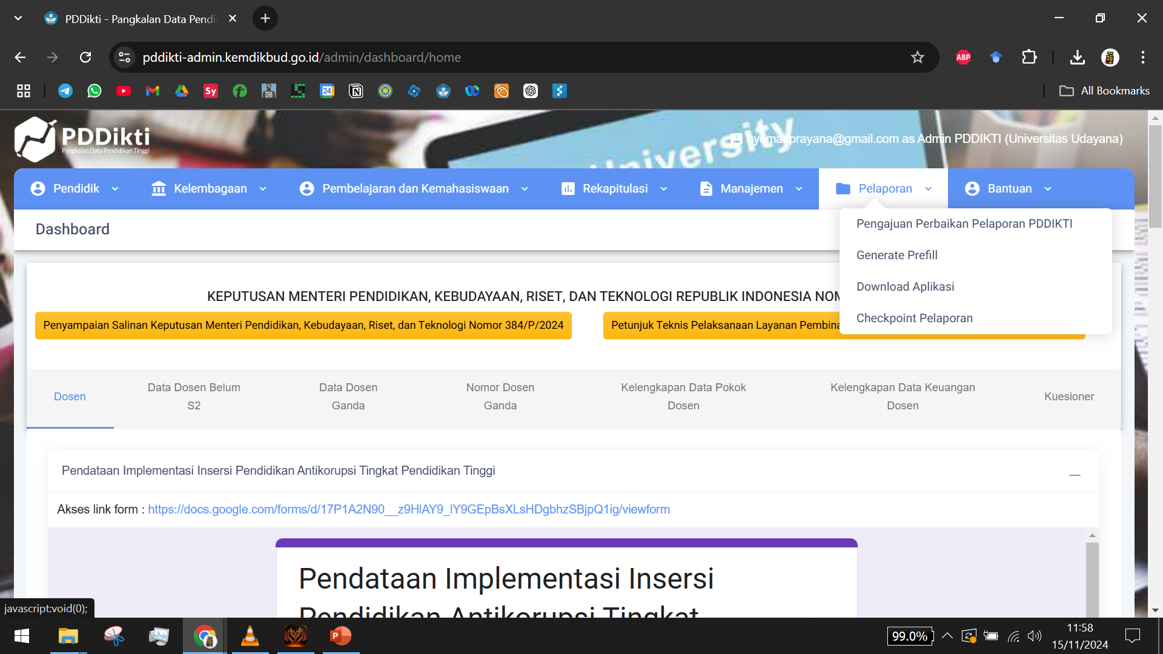
Menu Pelaporan
Masuk ke menu
“Pelaporan” > “Pengajuan Perbaikan Pelaporan PDDIKTI”

Slide 5
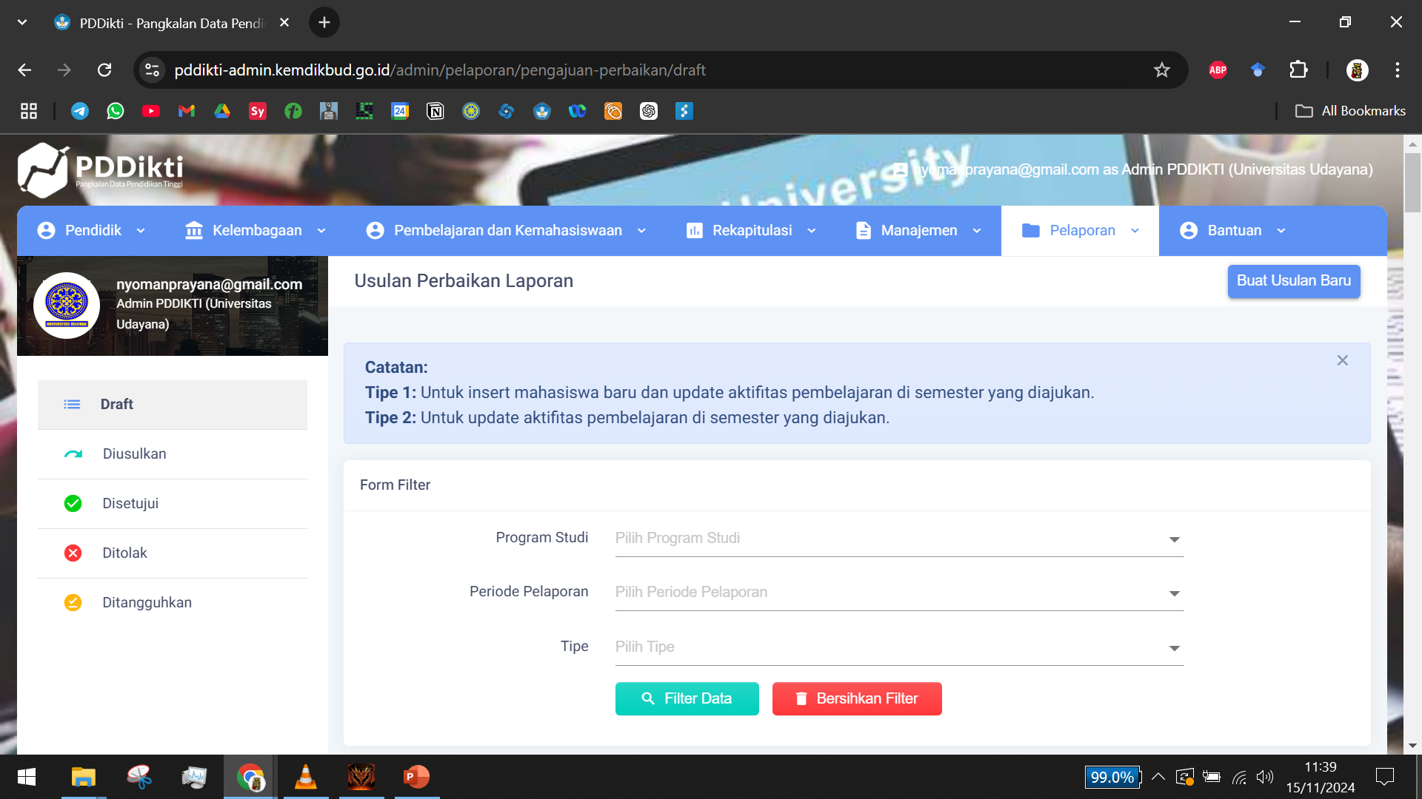
Menu Pelaporan
Pada bagian ini, arahkan kursor ke pojok kanan, pada tombol “Buat Usulan Baru”

Slide 6
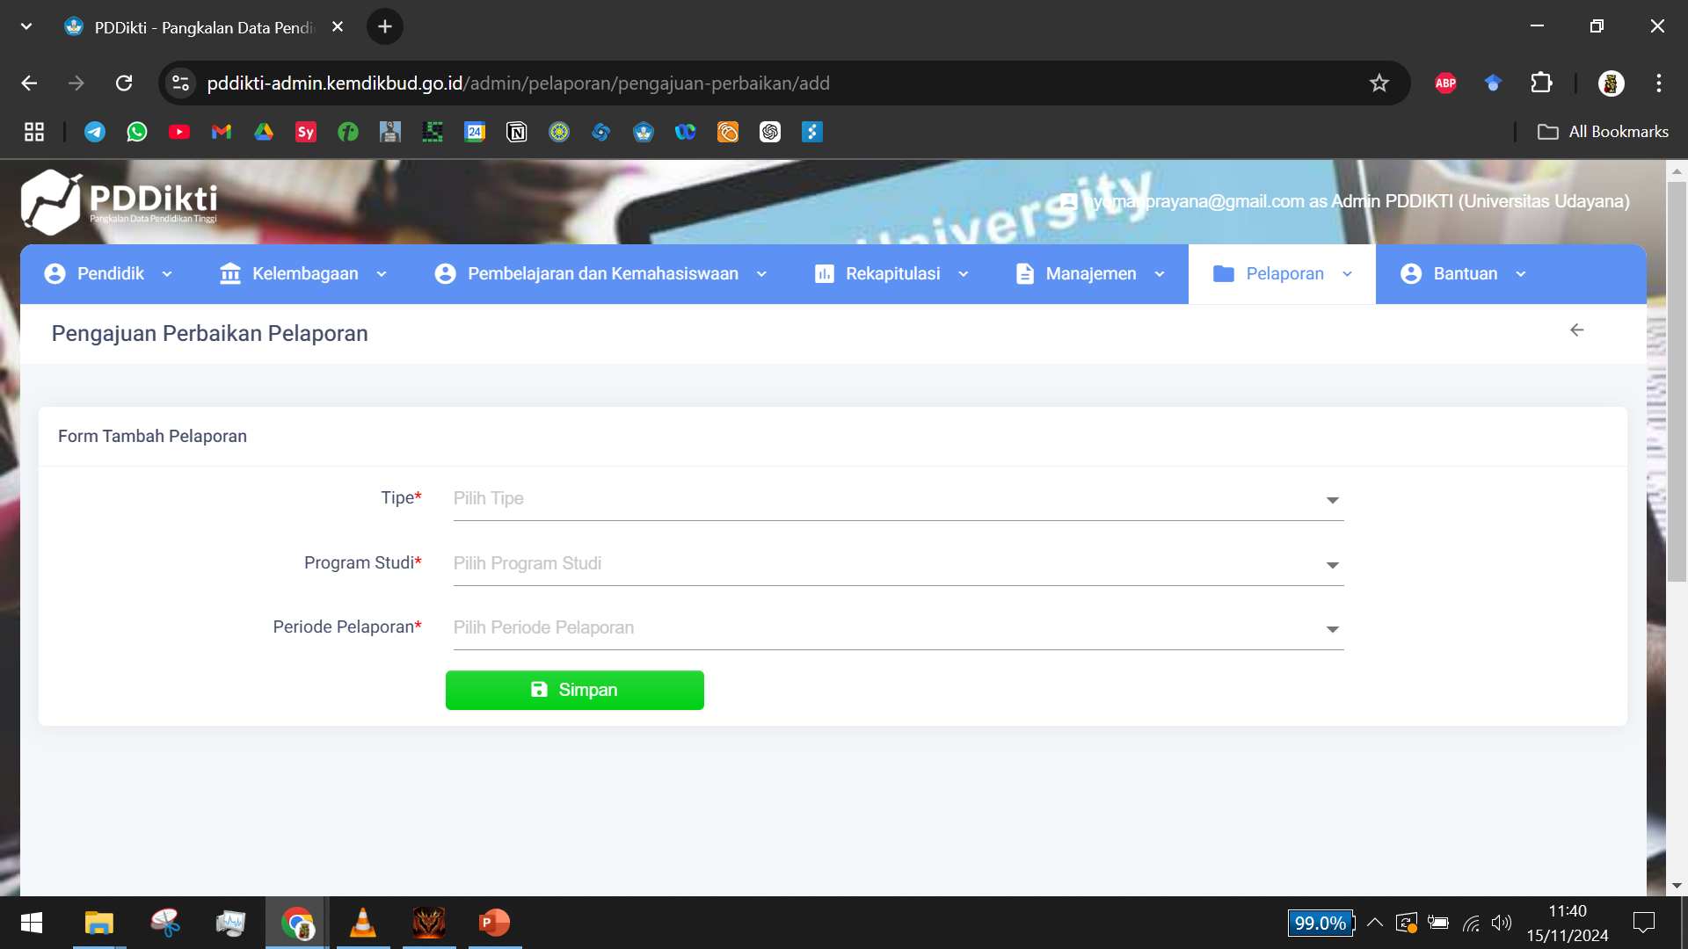
Form Pelaporan
Pada bagian “Tipe” isikan “Pendataan mahasiswa lampau”
Kemudian isikan nama program studi dan periode pelaporan yang sesuai
Lalu klik “Simpan”

Slide 7
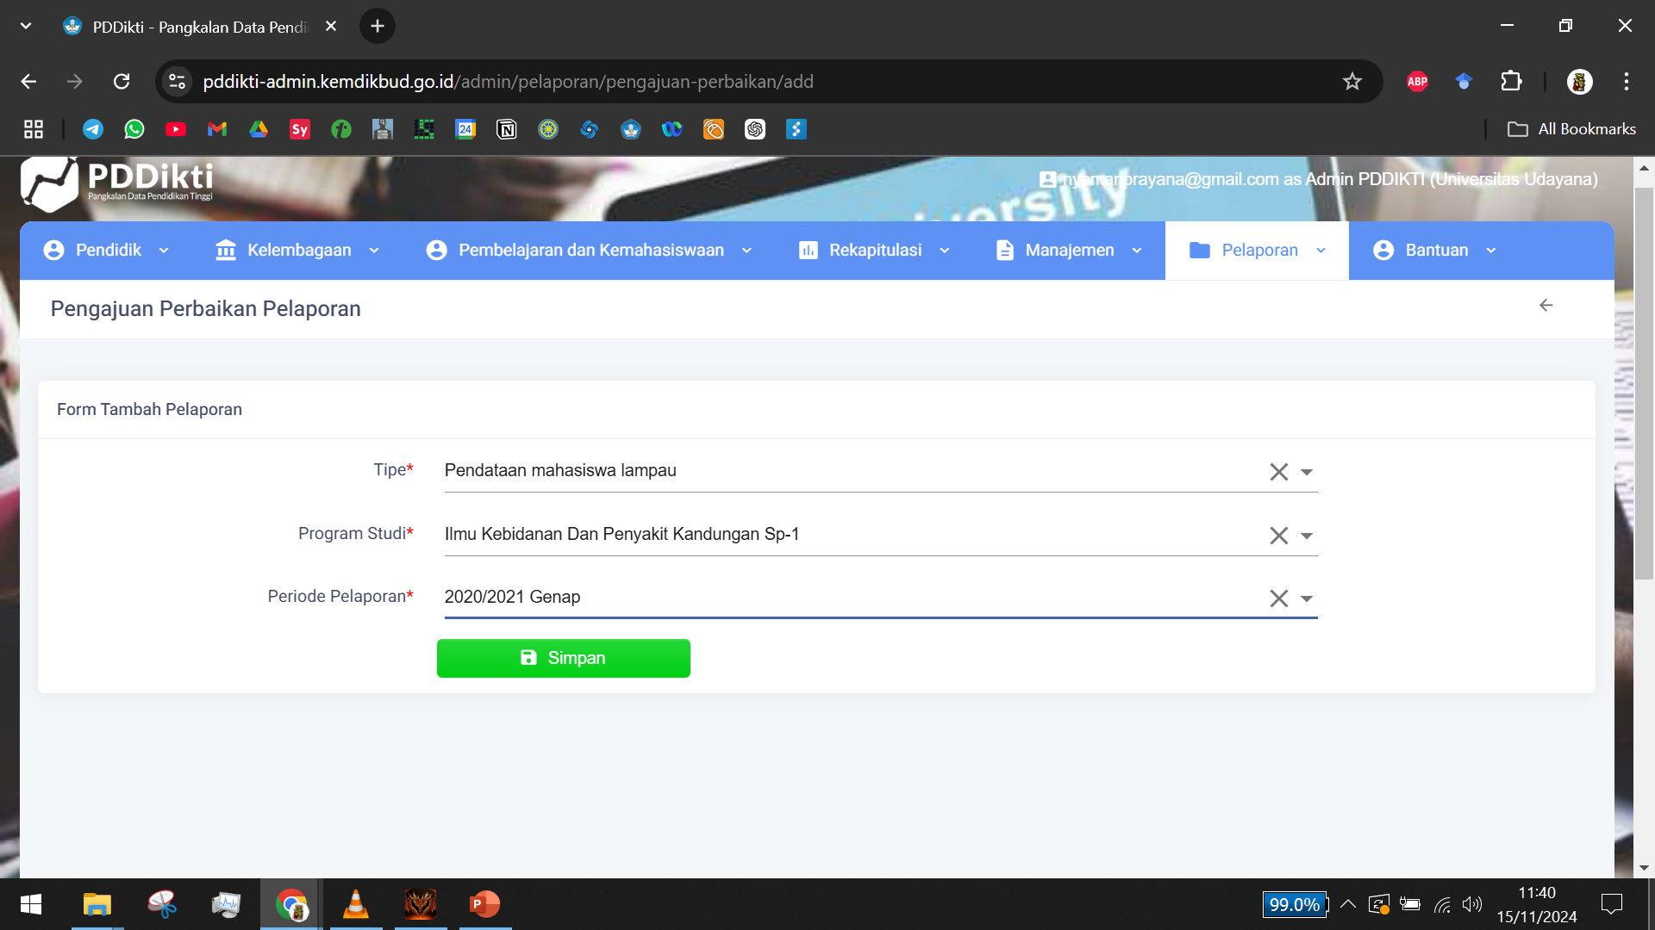
Form Pelaporan
Pada bagian “Tipe” isikan “Pendataan mahasiswa lampau”
Kemudian isikan nama program studi dan periode pelaporan yang sesuai
Lalu klik “Simpan”

Slide 8
Menu Pelaporan
Halaman akan kembali ke menu ini. Kemudian lakukan pencarian form yang tadi sudah dibuat
Pada bagian isi, diisikan nama program studi, periode pelaporan, dan tipe yang sesuai dengan yang dibuat sebelumnya
Untuk tipe, silahkan pilih “Pendataan mahasiswa lampau”
Kemudian klik “Filter Data”

Slide 9

Menu Pelaporan
Halaman akan kembali ke menu ini. Kemudian lakukan pencarian form yang tadi sudah dibuat
Pada bagian isi, diisikan nama program studi, periode pelaporan, dan tipe yang sesuai dengan yang dibuat sebelumnya
Untuk tipe, silahkan pilih “Pendataan mahasiswa lampau”
Kemudian klik “Filter Data”

Slide 10
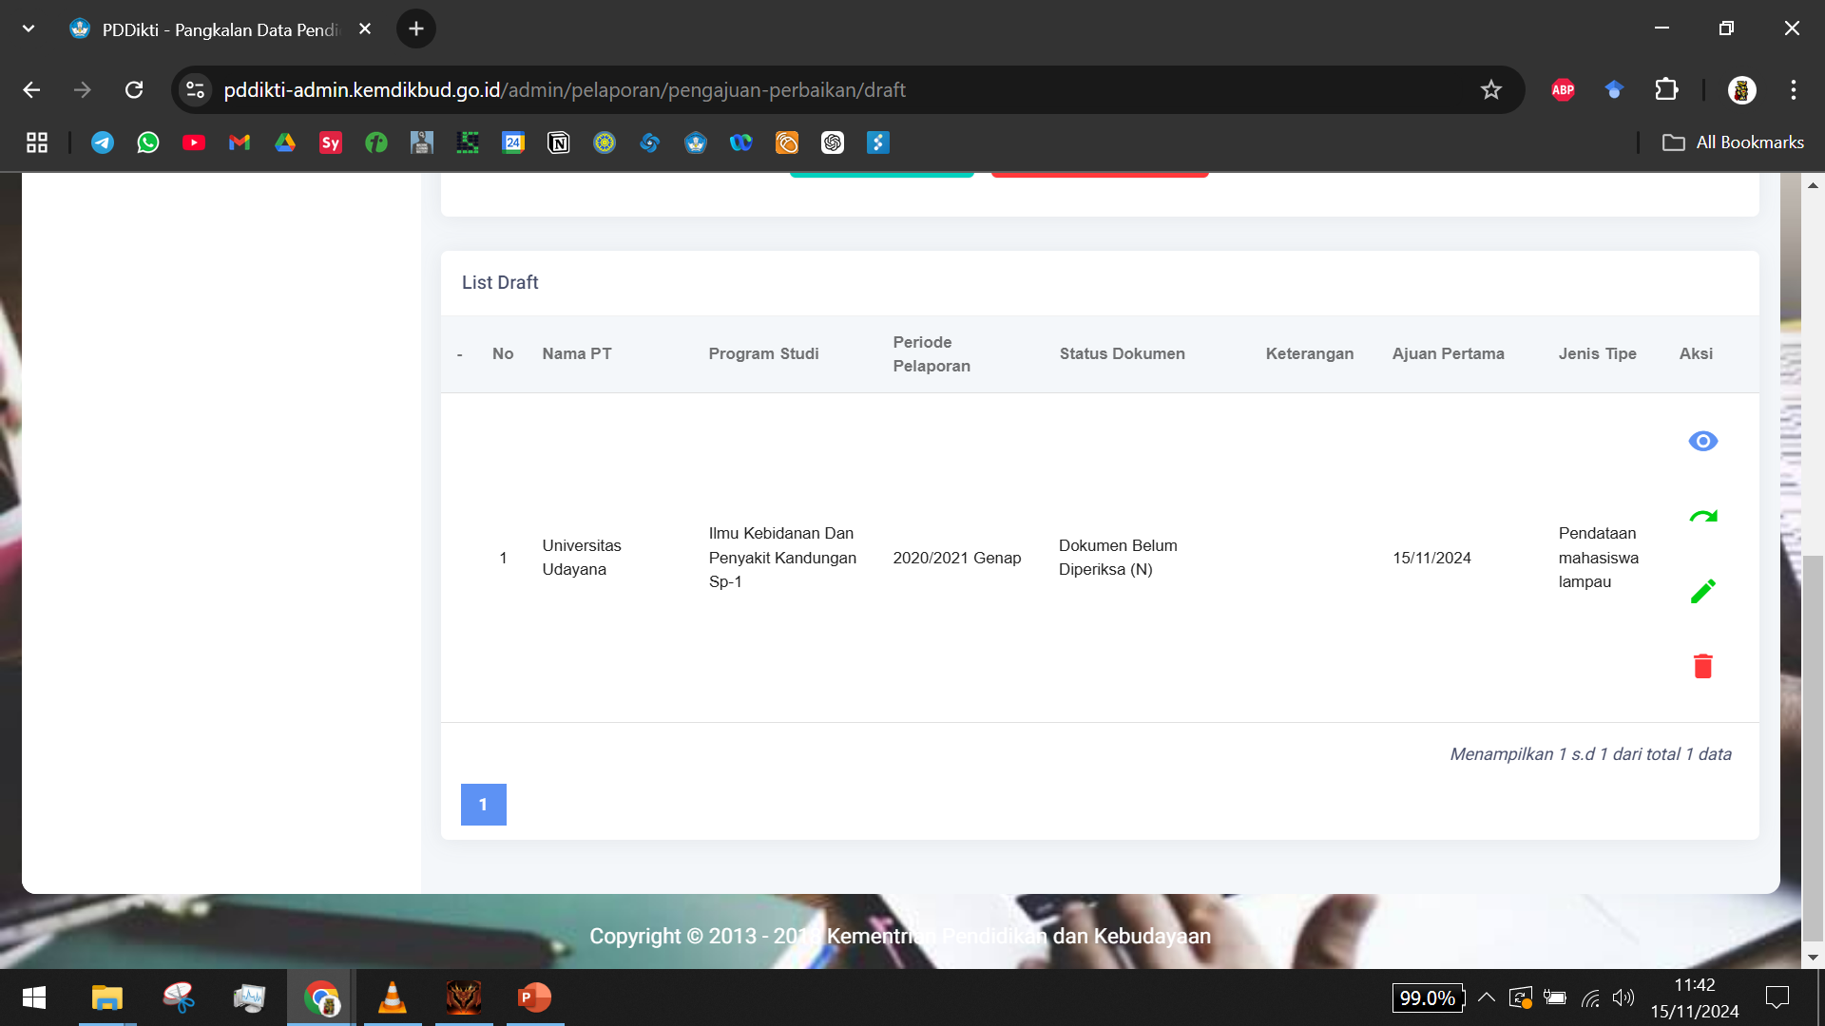
Menu Pelaporan
Akan muncul draft yang baru saja dibuat.
Pertama, pada bagian aksi, klik “Detail Usulan” dengan icon mata

Slide 11
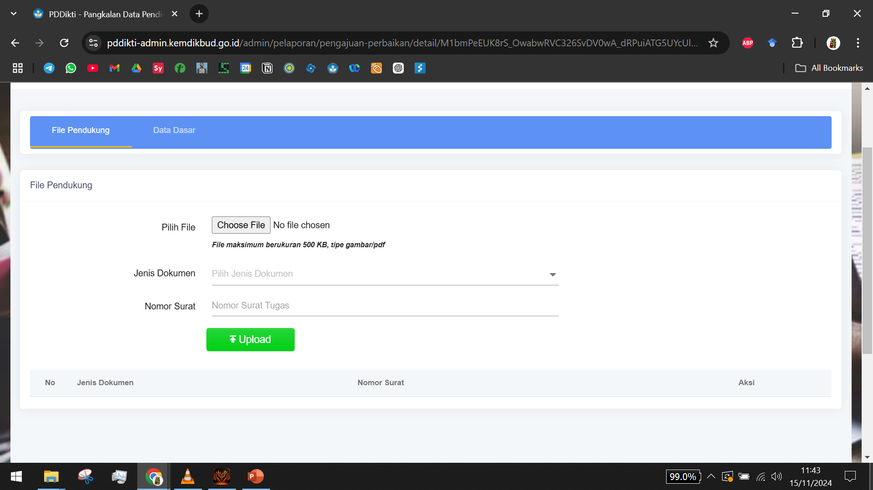
Surat Pendukung
Pada bagian ini, ada dua surat yang harus di-upload:
Surat Rektor Perihal Perbaikan Pelaporan Semester
Surat Rektor berupa surat pernyataan bermaterai
Pilih surat sesuai tipenya, lalu klik “Upload”

Slide 12
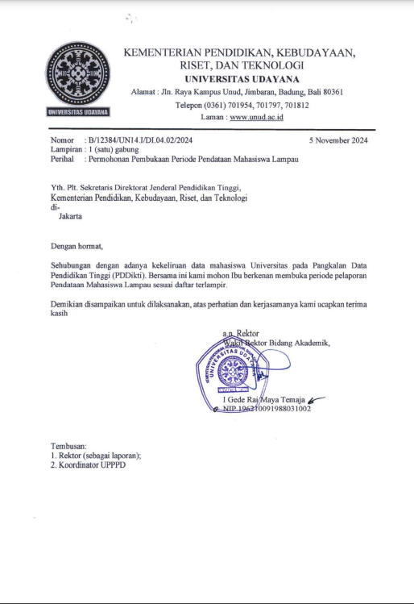
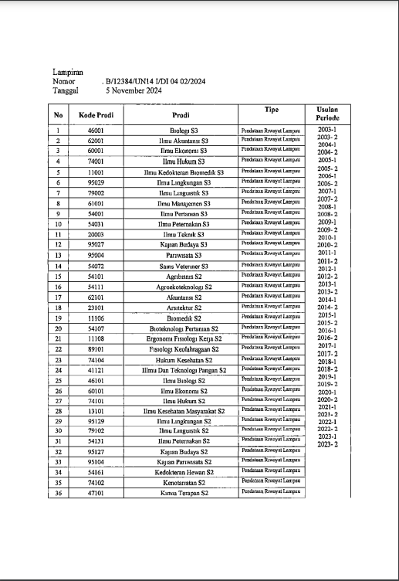
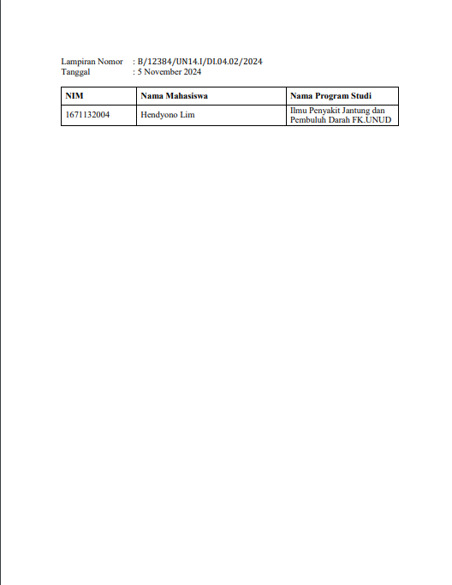
Surat Pendukung
Surat Rektor Perihal Perbaikan Pelaporan Semester

Slide 13
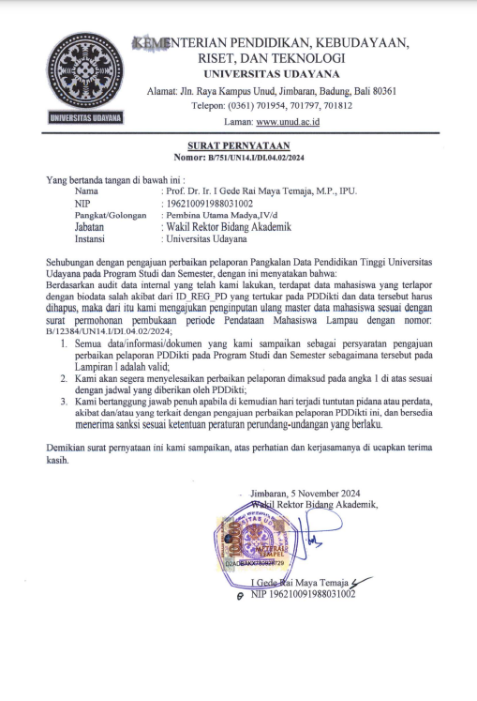
Surat Pendukung
Surat Rektor berupa pernyataan bermaterai

Slide 14
Menu Pelaporan
Jika berkas surat sudah di-upload, maka kembali ke bagian menu pelaporan.
Kemudian klik icon pensil untuk menambahkan data mahasiswa

Slide 15
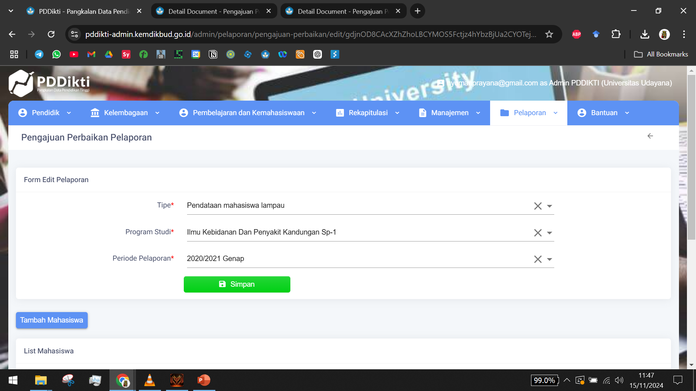
Form Data Mahasiswa
Klik tombol “Tambah Mahasiswa”

Slide 16
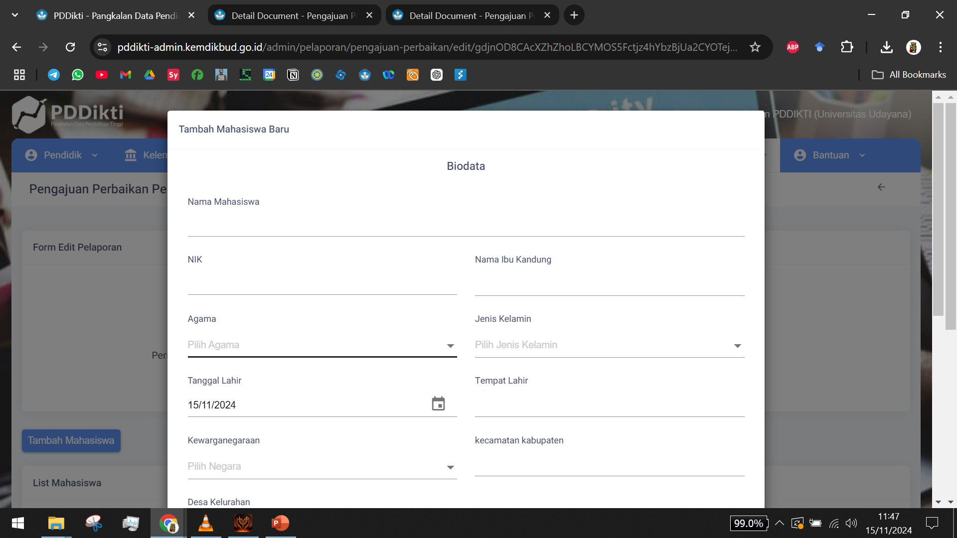
Isian Data Mahasiswa
Isikan biodata mahasiswa sesuai isian dari form

Slide 17
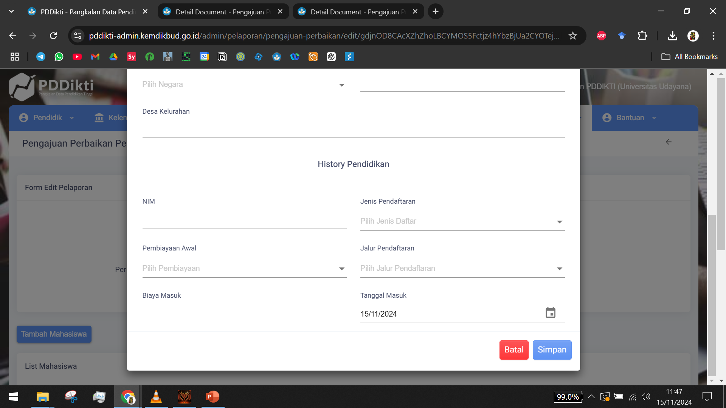
Isian Data Mahasiswa
Isikan biodata mahasiswa sesuai isian dari form
Jika sudah maka dapat klik “Simpan” pada pojok kanan bawah

Slide 18
Form Data Mahasiswa
Lakukan penambahan mahasiswa lagi apabila ada data mahasiswa lain yang perlu diinputkan.
Jika sudah selesai, maka klik tombol “Simpan”

Slide 19
Menu Pelaporan
Jika berkas surat sudah lengkap dan semua mahasiswa sudah diinputkan, maka usulan dapat diubah dari “Draft” ke “Diusulkan” dengan icon panah melengkung

Slide 20
Menu Pelaporan
Untuk melihat usulah yang masih draft atau diusulkan, dapat menggunakan navigation pane di samping

